Slide 1
VY_52_INOVACE_ZBP1_4364VAL
Výukový materiál v rámci projektu OPVK 1.5 Peníze středním školám Číslo projektu: CZ.1.07/1.5.00/34.0883 Název projektu: Rozvoj vzdělanosti Číslo šablony: V/2 Datum vytvoření: 11. 2. 2013 Autor: Mgr. Helena Válková Určeno pro předmět: Zbožíznalství Tematická oblast: Potravinářské zboží Obor vzdělání: Prodavač (66-51-H/01) 1. ročník Název výukového materiálu: Luštěniny II. – učební materiál s úkoly.
Materiál vytvořen v souladu se ŠVP příslušného oboru vzdělání.
Popis využití: Výukový materiál s úkoly pro žáky byl vytvořen pomocí programu PowerPoint a bude prezentován žákům prostřednictvím interaktivní tabule. Závěrem diskusní otázky k procvičení.
Čas: 20 minut

Slide 2
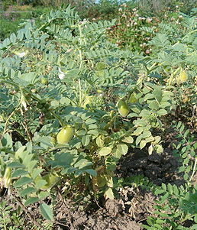
Luštěniny
Obsah:
Požadavky na jakost luštěnin
Skladování luštěnin
Výrobky z luštěnin
Výrobky ze sóje
Opakování

Slide 3
Požadavky na jakost luštěnin
Jakostní luštěniny mají zrna:
stejně velká a zabarvená
neporušená, lesklá, vyzrálá suchá a zdravá
Předvařený hrách a čočka:
zrna svraštělá, popraskaná, otevřená
Vařivost :
po 2 hodinovém namáčení se musí do 120 minut uvařit

Slide 4
Požadavky na jakost luštěnin
Nejčastější vadou je muškovitost:
způsobuje zrnokaz hrachový (dříve luskokaz)
muškovitá luštěnina je neprodejná
Luštěniny nesmí obsahovat:
semena jedovatého měsíčního bobu
semena k setí a živé škůdce
obsah ostatních nečistot je stanoven normou

Slide 5
Skladování luštěnin
Luštěniny skladujeme:
Vzdušné, suché, chladné prostory
Na dřevěných podlážkách nebo regálech
Chráníme před látkami s výrazným pachem
Čočku chráníme před slunečními paprsky
Dlouhým skladováním luštěniny hořknou

Slide 6
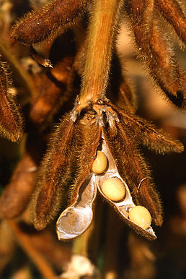
Výrobky z luštěnin
Mezi výrobky z luštěnin řadíme:
Předvařené luštěniny
Konzervárenské výrobky
z luštěnin
Výrobky ze sóje

Slide 7
Výrobky z luštěnin
Předvařené luštěniny
Jsou oblíbeným polotovarem
Zkracují dobu kuchyňské úpravy
Zrna jsou svrasklá, popraskaná až otevřená
Příprava se zkracuje na 5 až 10 minut
V prodeji – hrách, čočka, fazole a sója.
Skladování stejné jako u suchých luštěnin.

Slide 8
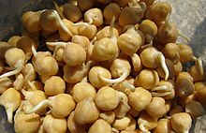
Výrobky z luštěnin
Konzervárenské výrobky z luštěnin
Konzervují se termosterilací
Tržní druhy:
Sterilované luštěniny v nálevu – slaném
nebo lehce kořeném slaném
Sortiment - čočka, bílé fazole a sójové
klíčky

Slide 9
Výrobky z luštěnin
Konzervárenské výrobky z luštěnin
Sterilované luštěniny v omáčce
Sortiment – bílé fazole v rajčatové omáčce,
červené fazole v pikantní omáčce
Sterilované hotové pokrmy s luštěninami
Sortiment – čočka s klobásou, ďábelské
maso se sójovými boby, slovácké fazole
s klobásou …

Slide 10
Výrobky ze sóje
Výrobky ze sóje
představují ve světě velmi perspektivní sortiment
u nás zatím největší význam sojové maso
Sójové maso neobsahuje:
tuk, cholesterol ani nadbytek soli
je snadno stravitelné
široké kuchyňské využití

Slide 11
Výrobky ze sóje
Tržní druhy:
Sójové maso neochucené
Sortiment: Sójové kostky, sójový granulát
a sójové plátky
Sójové maso ochucené – polotovary
Sortiment: Kuřecí medailonky, Pekingské
maso, Český karbanátek, Sójová sekaná
šunka …

Slide 12
Výrobky ze sóje
Další sójové výrobky
Pražené sójové boby (sójové oříšky)
Sójová mouka, krupice, vločky, šrot
Sušené sójové mléko,sójový sýr Tofu
Burger – směs pro bezmasé pokrmy
Sójová omáčka, sójová pasta, sójové
výhonky

Slide 13
Opakování - diskuze
V kapitole o luštěninách není ani
zmínka o „cizrně“
Za domácí úkol si na internetu
vyhledejte o této zvláštní luštěnině
informace, které jste dosud neznali
nebo znali jen z doslechu.
Hodně zdaru při práci!

Slide 14
Zdroje
KAVINA, J. Zbožíznalství potravinářského zboží.
1. vyd. Praha, 1996: NAKLADATELSTVÍ IQ 147. Kapitola 6
ANDERLE, P., SCHWARZ, H. Zbožíznalství. Poživatiny – potraviny, pochutiny. České vydání 1995, Správa přípravy učňů Praha. NAKLADATELSTVÍ WAHLBERG PRAHA. ISBN 80-901-871-4-5. Lidská výživa, str. 175 – 176
http://upload.wikimedia.org/wikipedia/commons/thumb/7/70/Cicer_arietinum_HabitusFruits_BotGardBln0906a.jpg/258px-Cicer_arietinum_HabitusFruits_BotGardBln0906a.jpg
http://upload.wikimedia.org/wikipedia/commons/thumb/a/a6/Sprouted_chickpeas_%281%29.jpg/220px-Sprouted_chickpeas_%281%29.jpg
http://upload.wikimedia.org/wikipedia/commons/thumb/e/ef/Soja.jpg/258px-Soja.jpg

